Slide 1
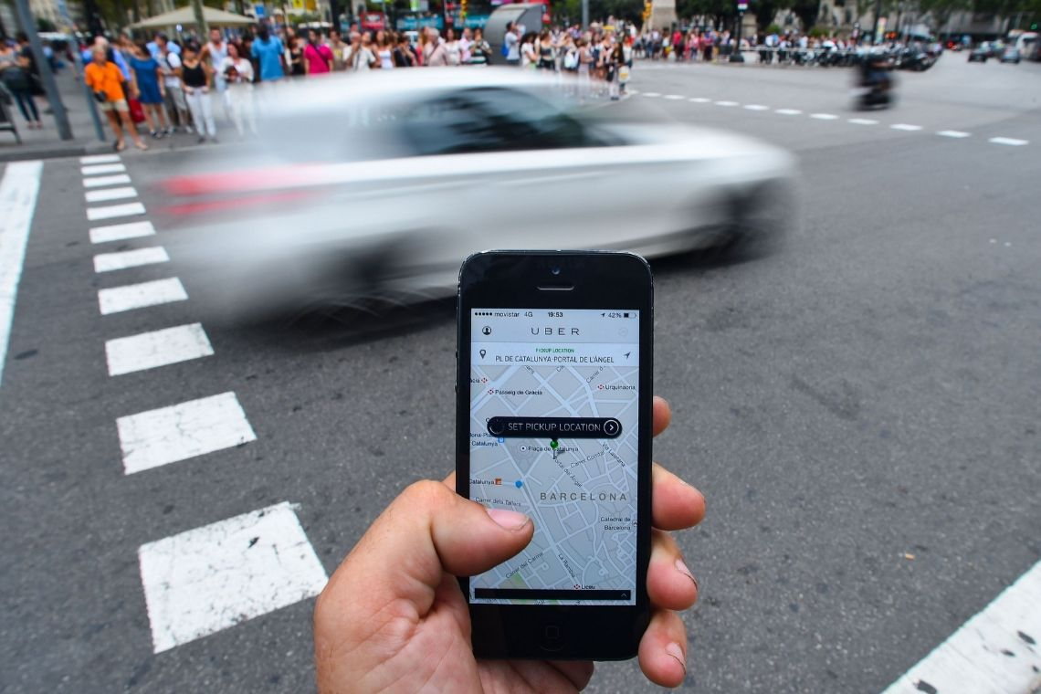
Imaginarios urbanos y capitalismo de plataformas:
entre la ciudad digital y el derecho a la ciudad
Diego Abiricha - Carrera de Sociología

Slide 2
Objetivo general y enfoque
El objetivo de este trabajo es analizar cómo las plataformas digitales reconfiguran el espacio respecto a la simbolización del imaginario urbano, entendido como representaciones colectivas que se emplean sobre la ciudad.
El enfoque se inscribe en la sociología urbana y en estudios críticos sobre el capitalismo de plataformas.

Slide 3

Ciudades Inteligentes

Slide 4
¿Qué define a una ciudad inteligente?
Usar la información, las tecnologías de la comunicación y otros medios para mejorar la calidad de vida, la eficiencia de los servicios y la competitividad.
Planificar el tendido de la infraestructura, su ordenamiento territorial y financiamiento.
Tener una estrategia integral sobre la comunicación de los servicios.
Dinamizar la economía facilitando el acceso al capital humano y a otros insumos y productos.
Preocuparse por el medio ambiente, la cultura y la participación.
Resolver los problemas de forma innovadora, transformando las dificultades en oportunidades.
Anticipar y superar las expectativas de sus habitantes y usuarios.

Slide 5
Urbanismo de plataforma

Slide 6
El rol del urbanismo de plataforma
Una evolución del modelo de “ciudad inteligente”.
Caracterizada por ensamblajes “Socio - técnicos” habilitados digitalmente.
Tiene capacidad de reconfigurar las relaciones entre actores corporativos, gobiernos, y ciudadanos.
Pone énfasis en las relaciones de poder, las dinámicas de mercado y la producción de imaginarios urbanos a través de plataformas digitales.
Transforma la manera en que las personas interactúan con la ciudad y entre sí.
Se apropia del espacio urbano a partir de algoritmos y estrategias de marketing.

Slide 7

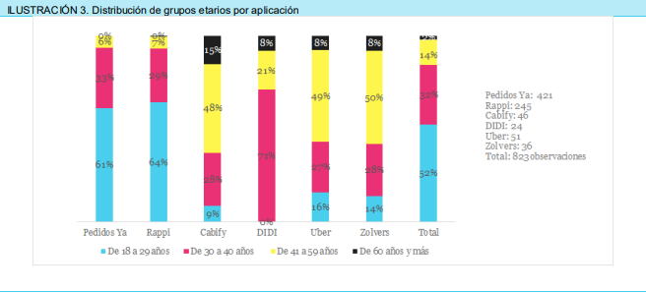
Informe
“El avance de las plataformas de trabajo en Argentina. Complejidades y desafíos en los sectores de reparto, transporte y servicio doméstico”

Slide 8
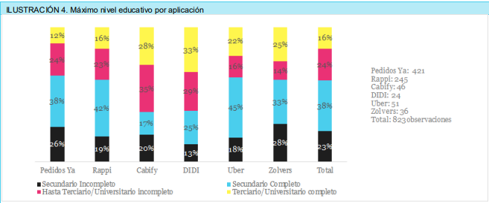
Informe
“El avance de las plataformas de trabajo en Argentina. Complejidades y desafíos en los sectores de reparto, transporte y servicio doméstico”

Slide 9
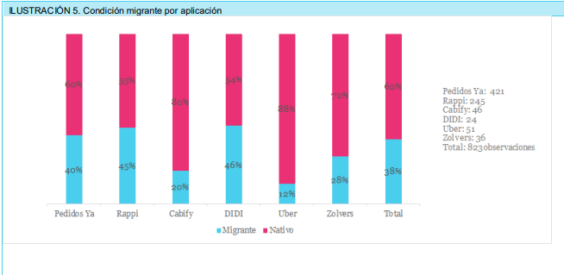
Informe
“El avance de las plataformas de trabajo en Argentina. Complejidades y desafíos en los sectores de reparto, transporte y servicio doméstico”

Slide 10
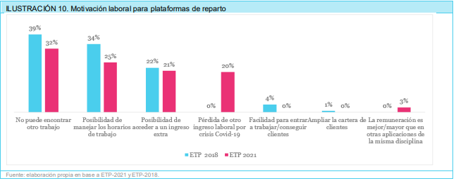
Informe
“El avance de las plataformas de trabajo en Argentina. Complejidades y desafíos en los sectores de reparto, transporte y servicio doméstico”

Slide 11
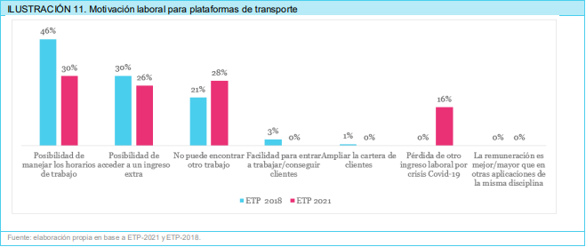
Informe
“El avance de las plataformas de trabajo en Argentina. Complejidades y desafíos en los sectores de reparto, transporte y servicio doméstico”

Slide 12
Características de las plataformas digitales
Ofrecen servicios limitados a un área geográfica específica.
Emplean trabajadores de baja o media cualificación.
Plantear el debate sobre el encuadre legal al catalogar a los prestadores de servicios como independientes.
Proponen la flexibilidad horaria como atractivo.
Se organizan mediante geolocalización.

Slide 13
¿Quién es el jefe?

Slide 14
El control digital y su gerenciamiento
Monitoreo constante mediante dispositivos electrónicos.
Evaluaciones de desempeño permanentes, basadas en puntuación y aceptación de pedidos/viajes.
Decisiones automáticas y unilaterales, sin lugar a la apelación.
Poder de negociación limitado, comunicación mediante sistema, sin mediación de un supervisor humano.
Falta de transparencia debido a constantes modificaciones de reglas algorítmicas.
Secretos corporativos.

Slide 15
El derecho a la ciudad

Slide 16
La búsqueda perpetua de plusvalor
La ciudad absorbe constantemente el excedente que el capitalismo produce.
La ciudad se produce y reproduce según la búsqueda de beneficio.
Se reconfigura la geografía urbana, el estilo de vida y la calidad de vida.
La política económica urbana utiliza eslabones genéricos como el consumismo, el turismo y actividades culturales basadas en conocimiento.

Slide 17
El derecho a la ciudad 2.0
Una nueva forma de comprender el concepto de derecho a la ciudad a través de las nuevas caracterizaciones de la dinámica espacial protagonizada por las aplicaciones.
Se inserta la idea de flexibilidad horaria y trabajo independiente, que reconfiguran la noción previa que se tenía del derecho a la ciudad.

Slide 18
El espacio social y el contexto
El mercado acciona sobre los lugares donde se desarrollan las distintas actividades y funciones socialmente organizadas, esto es:
Distribución de los edificios en la ciudad.
De los actores en esos lugares.
Sobre la articulación y conexión entre las distintas manchas.
Sobre la movilidad y los tiempos de viajes que se generan entre lugares y manchas

Slide 19
La infraestructura de las plataformas

Slide 20
Enfoque digital
Las trayectorias tradicionales no se dejaron atrás, sino se entrelazaron en una red más amplia con el enfoque de un complemento digital y técnico.
Las nuevas soluciones se basan en datos en tiempo real y algoritmos
Las plataformas digitales centralizaron la configuración de nuevas visiones, discursos, prácticas y materialidades del presente y el futuro urbano.
Nuevas lógicas de acceso y apropiación de espacios públicos que muestran la importancia de dicho espacio para la prestación de los nuevos servicios.

Slide 21
Acceso y apropiación del espacio
Densidad urbana y proximidad espacial entre usuarios (clientes) y proveedores (trabajadores).
Aplicaciones dotadas de infraestructura que combine edificaciones conexas a medios de transporte y zonas turísticas.
Materialización de especialización socioeconómica dentro de mercados urbanos consolidados.
Internalización productiva para el desarrollo del ecosistema.

Slide 22
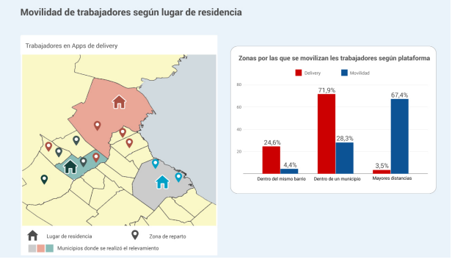
Puntos estratégicos de la logística urbana
Fuente: Plataformas de empleo, trayectorias laborales y de movilidad en el AMBA - Universidad Nacional de General Sarmiento

Slide 23
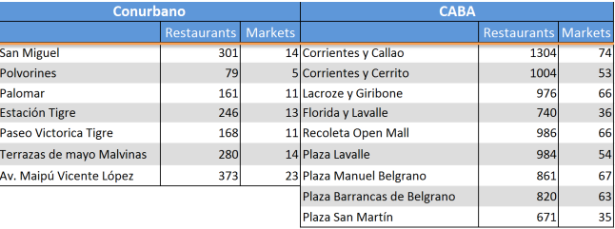
Puntos estratégicos de la logística urbana
Restaurantes y Mercados adheridos a las Apps en estos puntos de relevamiento.
Fuente: Plataformas de empleo, trayectorias laborales y de movilidad en el AMBA - Universidad Nacional de General Sarmiento

Slide 24
Micromovilidad
Entre las apps de transporte como Uber, Cabify y Didi, y la micromovilidad, el paisaje urbano se ha alterado.
300 KM de bicisendas + 400 estaciones de Ecobicis.
Expansión de delivery y mensajería urbana.
Transformaciones en el transporte urbano, la circulación y la utilización del espacio.

Slide 25
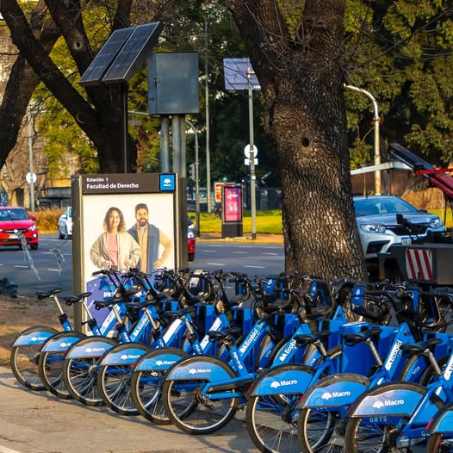
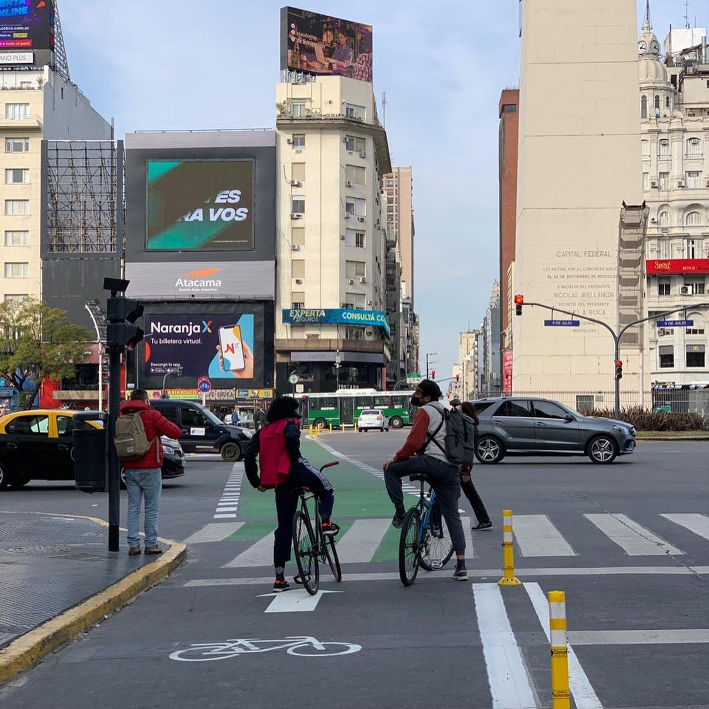

Slide 26
Un nuevo paradigma urbano
La logística se integra al diseño y funcionamiento de la ciudad.
Plataformas que reorganizan prácticas, tiempos y desplazamientos.
Expansión del e-commerce, delivery y servicios on-demand.
Espacios de almacenamiento y hubs con impacto territorial creciente.
La ciudad como interfaz de consumo continuo
“Las personas ya no van a las cosas, sino que las cosas van a las personas.”

Slide 27
Globalización y ciudad

Slide 28
Nuevas centralidades urbanas
Tensiones urbanas contemporáneas.
Las grandes urbes funcionan como nodos que materializan procesos transnacionales.
El espacio urbano se desnacionaliza: corporaciones globales y poblaciones vulnerables conviven en tensión.
Se reorganizan centralidades económicas, flujos de trabajo y desigualdades.
¿De quién es la ciudad en este escenario?

Slide 29
Contribuciones y reflexiones

Slide 30
Contribuciones del análisis
Las plataformas digitales reconfiguran la relación entre tecnología, trabajo y ciudad.
Transforman las prácticas cotidianas, temporalidades y modos de circulación.
Introducen nuevas lógicas de acceso y apropiación del espacio urbano.
Integran infraestructura física, datos y algoritmos en un mismo sistema.
La ciudad se convierte en un híbrido entre la experiencia física e interfaz digital.

Slide 31
Reflexiones finales
Las plataformas digitales ya no operan sólo como intermediarias entre oferta y demanda, sino como agentes que reconfiguran la experiencia misma de la ciudad. Los imaginarios urbanos —aquello que pensamos, esperamos y sentimos sobre los espacios que habitamos— comienzan a elaborarse no solo desde la vivencia física, sino también desde la mediación técnica: mapas, algoritmos, rankings, tiempos de espera, zonas “rentables” y zonas “invisibles”. En este escenario, la reputación y la interacción digital condicionan trayectorias laborales, organizan desplazamientos, definen accesos y consolidan nuevas desigualdades que ya no se explican únicamente por la estructura socioeconómica tradicional, sino también por las lógicas opacas de los sistemas automatizados.

Slide 32

¡Muchas gracias por su atención!

